Slide 1
Ang Pamilya Ko

Slide 2
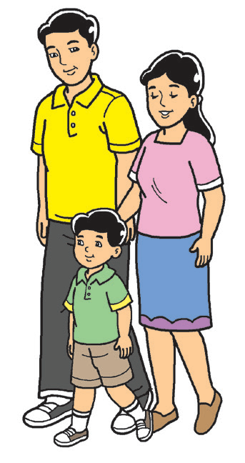
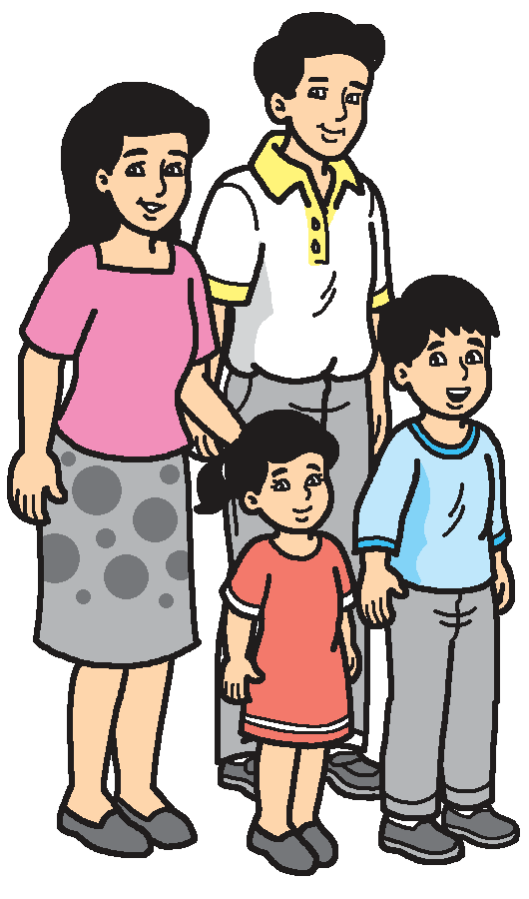
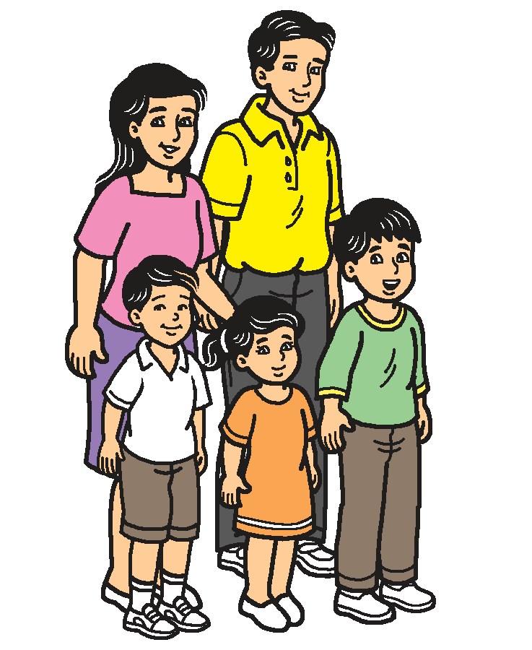
Iba’t Ibang Uri ng Pamilya o Mag-anak na Pilipino
Mag-anak na Dalawa ang Magulang
May isang anak sa mag-anak na ito.
May dalawang anak sa mag-anak na ito.
Ang mag-anak na ito ay may tatlong anak

Slide 3
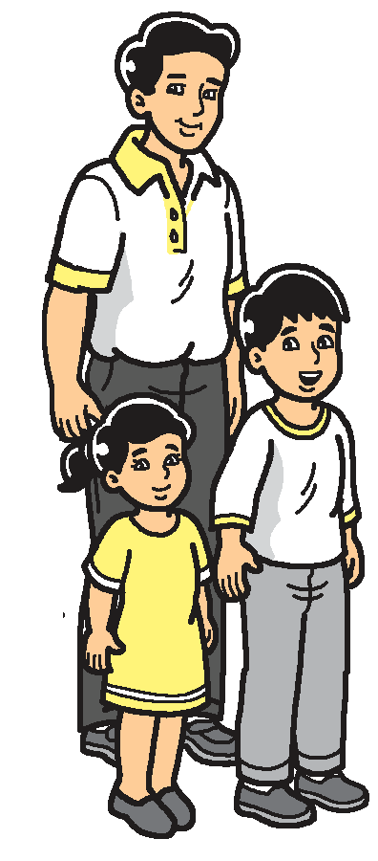
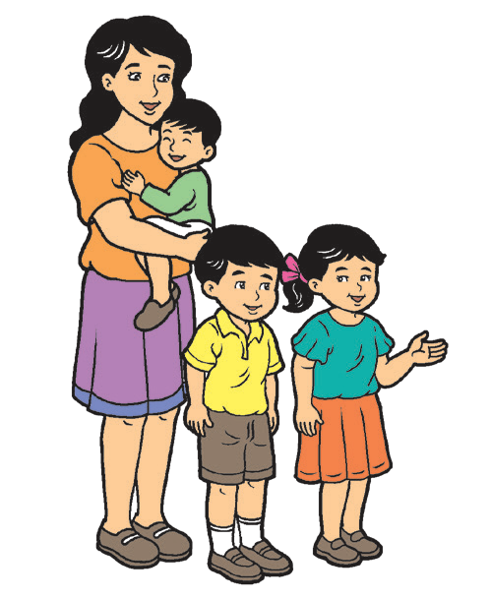
Iba’t Ibang Uri ng Pamilya o Mag-anak na Pilipino
Mag-anak na Isa ang Magulang
Ama kasama ng mga anak
Ina kasama ng mga anak

Slide 4
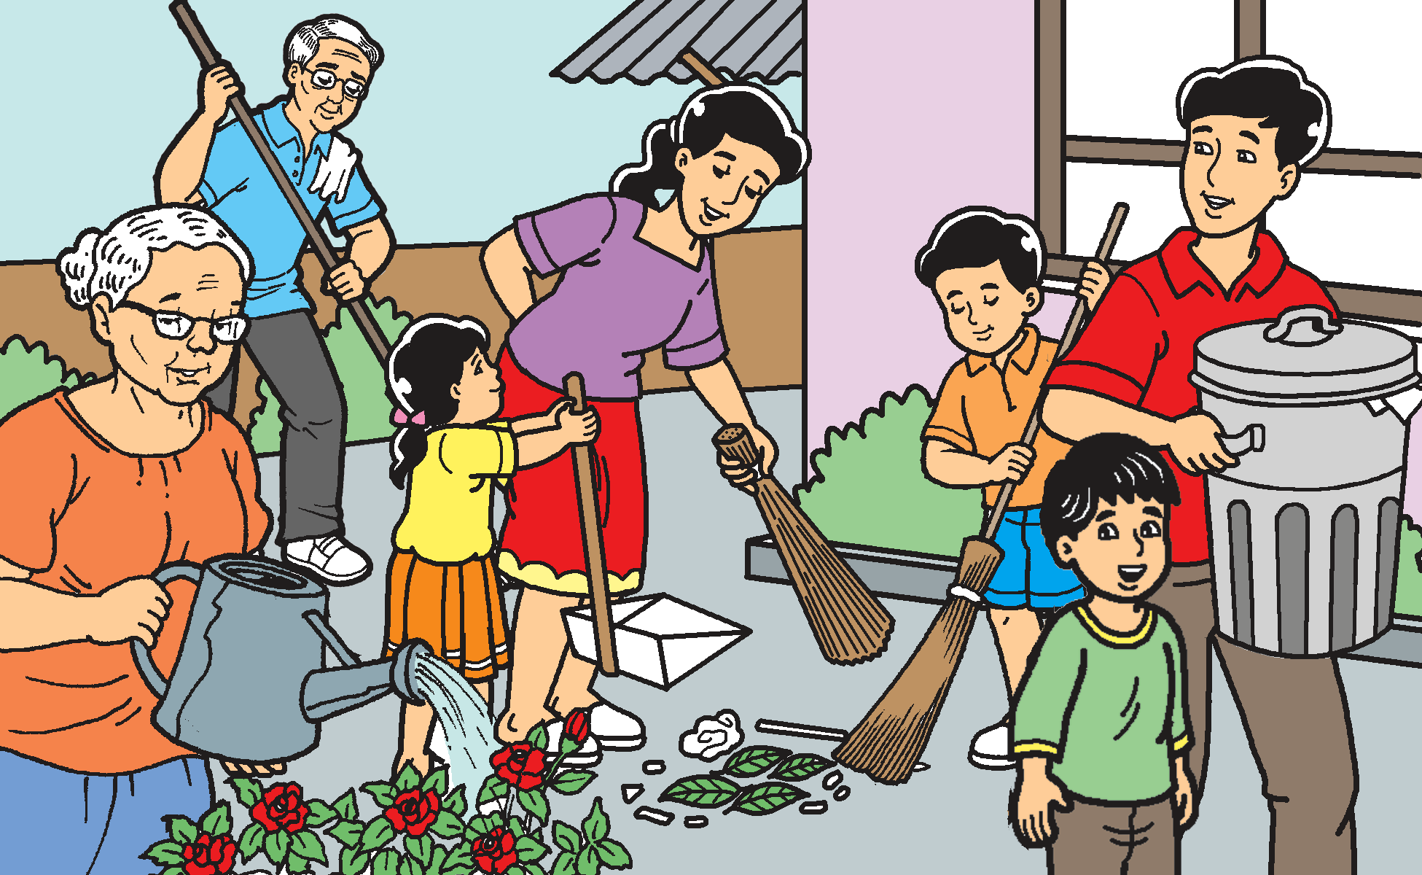
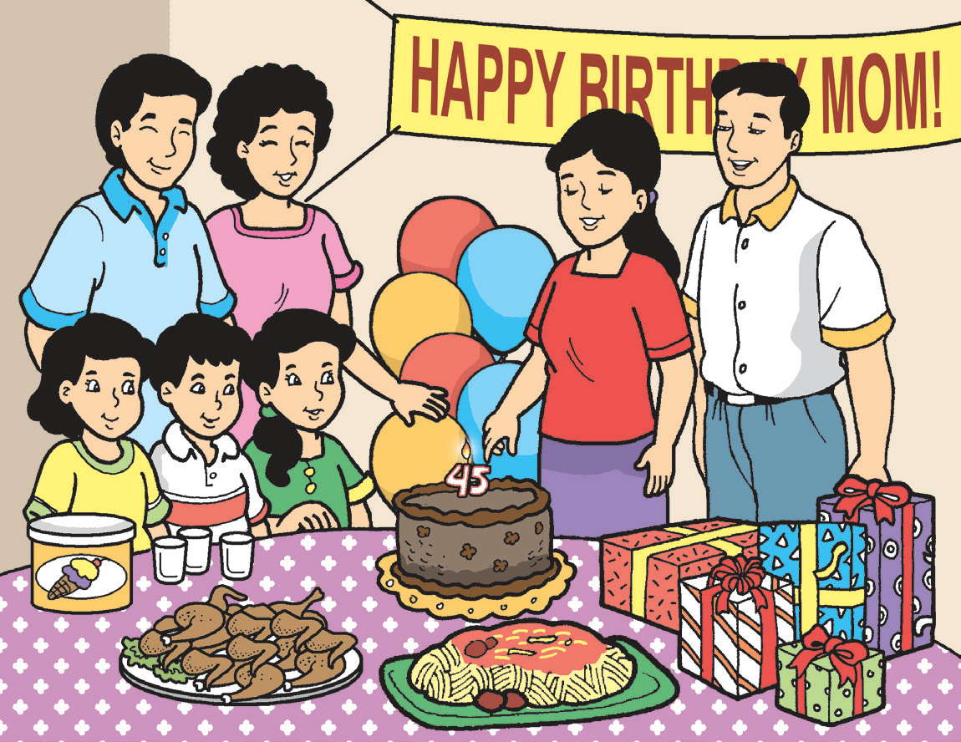
Iba’t Ibang Uri ng Pamilya o Mag-anak na Pilipino
Extended na Mag-anak
Narito ang dalawang magulang. Higit sa dalawa ang mga anak nila. Narito rin sina Lolo at Lola.
Lalong malaki ang mag-anak na ito. Narito ang mga magulang at mga anak. Kasama sa mag-anak sina Tiyo at Tiya.

Slide 5
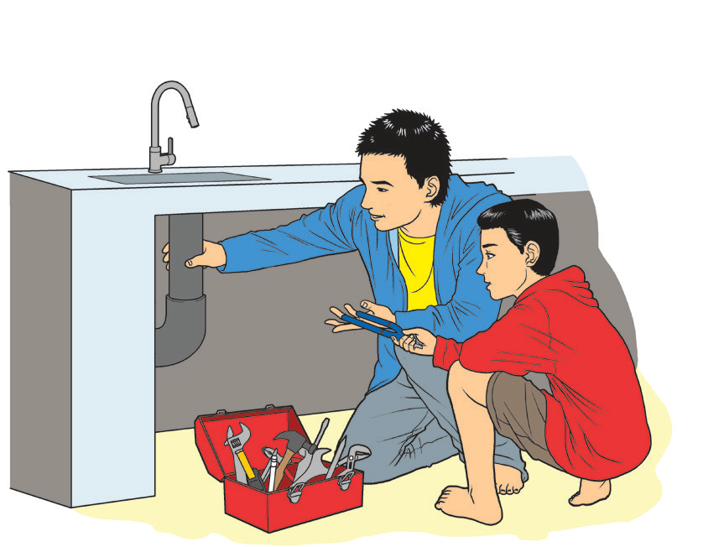
Papel na Ginagampanan
Ang Tatay
Ang tatay ang gumaganap bilang pinuno ng ating pamilya. Siya ang karaniwang nasusunod at nagpapasiya para sa ating pamilya.
Naghahanapbuhay ang tatay para sa pamilya. Nagtatrabaho siya para kumita ng pera upang magkaroon ng pagkain at tirahan ang pamilya. Nagsisikap siya para matugunan ang mga pangangailangan ng pamilya.

Slide 6
Papel na Ginagampanan
Ang tatay ang nangangalaga sa seguridad ng pamilya. Sinisiguro niya na mabuti ang kalagayan ng bawat kasapi nito. Ang tatay ang tumutupad ng mga gawain para sa pamilya.
Sinusubaybayan ng tatay ang mga kasapi ng pamilya. Tinitiyak niya na mabuti ang kanilang kalagayan. Tumutulong siya sa mga gawaing bahay. Nagluluto rin siya ng pagkain. Naglilinis at nag-aayos din siya sa bahay.

Slide 7
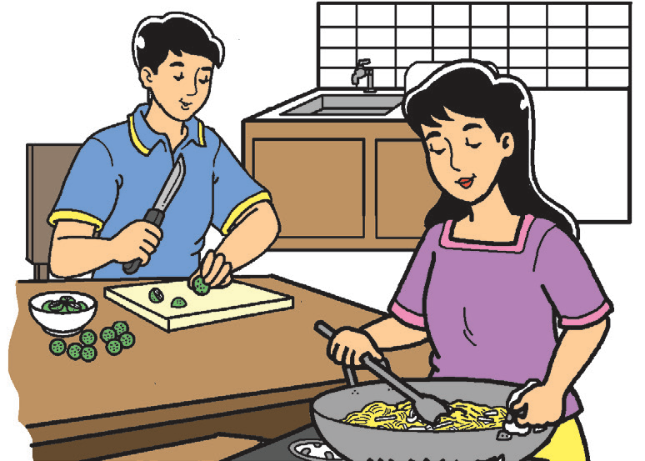
Papel na Ginagampanan
Ang Nanay
Ang nanay ay may papel na ginagampanan din sa pamilya. Kasama ng tatay, ang ating nanay ay namumuno rin sa tahanan. Nagtatrabaho rin ang nanay para kumita ng pera para sa pamilya upang matugunan ang mga pangangailangan ng bawat kasapi.
Ang nanay ang karaniwang namamahala sa mga gastusin ng pamilya. Siya ang madalas bumili ng mga kailangan ng pamilya.

Slide 8
Papel na Ginagampanan
Ang nanay ang tagapangalaga sa mga anak sa pamilya. Inaalagaan niya ang kalusugan ng mga kasapi nito. Tinuturuan pa niya ang kaniyang mga anak sa kanilang aralin sa paaralan. Tinuturuan niya sila ng mabuting pag-uugali.
Ang nanay ang karaniwang namamahala sa mga gawaingbahay. Naglilinis, namamalengke, at nagluluto siya para sa pamilya. Tinutulungan niya si Tatay sa pagtugon sa mga kailangan ng pamilya.

Slide 9
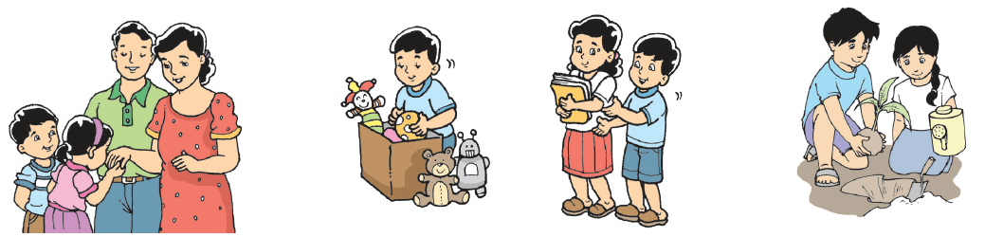
Papel na Ginagampanan
Mga Anak
Ang mga anak ay may mga dapat ding gawin para sa pamilya. May papel din silang dapat gampanan. Dapat silang mag-aral nang mabuti. Kailangan silang makinig sa paggabay ng kanilang magulang tungkol sa kanilang pag-aaral.

Slide 10
Papel na Ginagampanan
Mga Anak
Dapat silang magpakita ng paggalang sa mga magulang at nakatatanda. Kailangang sumunod sila sa mga utos ng kanilang mga magulang. Tumutulong ang mga anak sa mga gawaing bahay. Tumutulong sila sa mga gawain sa abot ng kanilang makakaya.

Slide 11
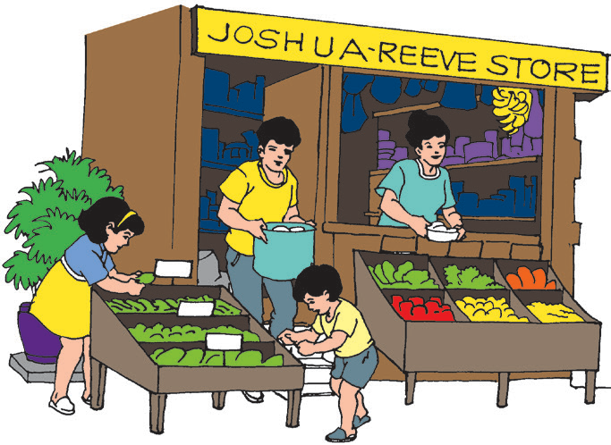
Papel na Ginagampanan
Mga Anak
Kung minsan, tumutulong sila para kumita ng pera ang pamilya. Kung wala ang Tatay at Nanay, si Ate o Kuya ang kinikilalang pinuno ng pamilya. Bawat kasapi ng pamilya ay tumutupad sa mga gawain para sa pamilya.

Slide 12
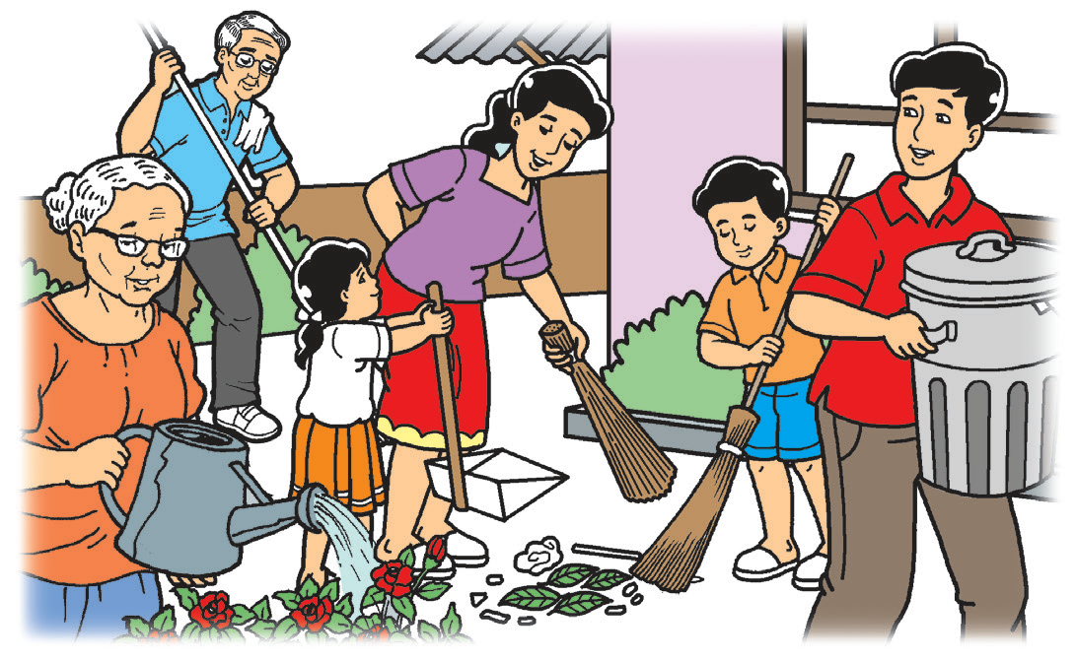
Mga Pang-araw-araw na Gawain ng Pamilya
Kung minsan, tumutulong sila para kumita ng pera ang pamilya. Kung wala ang Tatay at Nanay, si Ate o Kuya ang kinikilalang pinuno ng pamilya. Bawat kasapi ng pamilya ay tumutupad sa mga gawain para sa pamilya.
Nagtutulungan ang mga kasapi ng pamilya
sa mga pang-araw-araw na gawain. Ito ay upang matugunan ang kanilang mga pangangailangan.

Slide 13
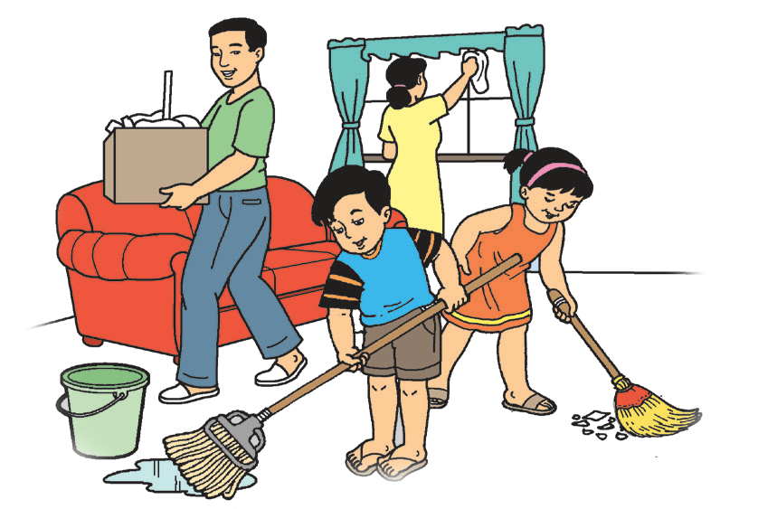
Mga Pang-araw-araw na Gawain ng Pamilya
Nagtutulungan sila para magkaroon ng pagkain.
Sama-sama silang gumagawa para magkaroon ng malinis at angkop na kasuotan.
Nagtutulungan sila para maging malinis at maayos ang kanilang tirahan.

Slide 14
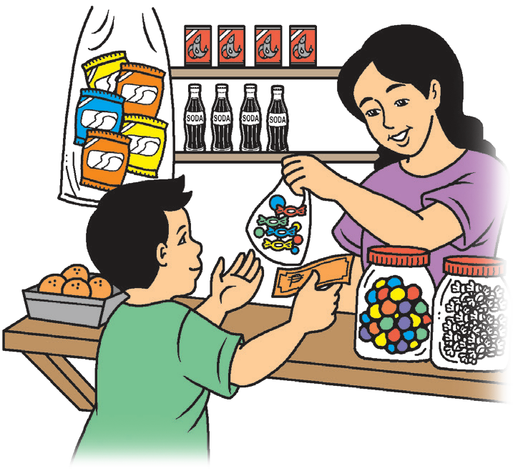
Mga Pang-araw-araw na Gawain ng Pamilya
May mga pamilya na sama-sama sa paghahanapbuhay. Nagtutulungan sila para kumita ng dagdag na pera sa pamilya. Ginagawa nila ito para mabili nila ang kanilang mga kailangan.

Slide 15
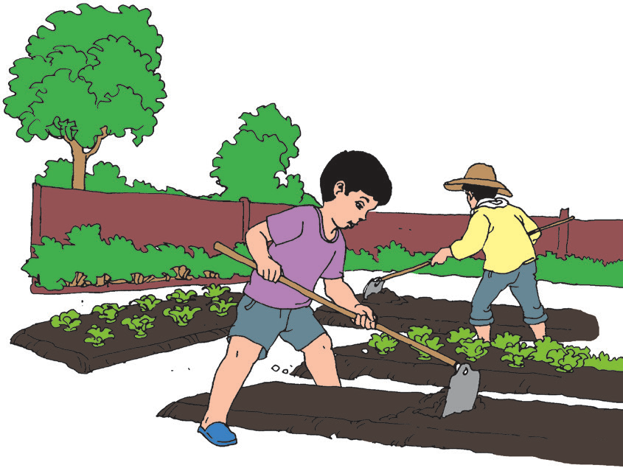
Mga Pang-araw-araw na Gawain ng Pamilya
Mayroon ding mga pamilyang naghahalaman. Sila ay nagtatanim at nagdidilig. Paraan ito para makapag-ani sila ng mga gulay at prutas na makakain.

Slide 16
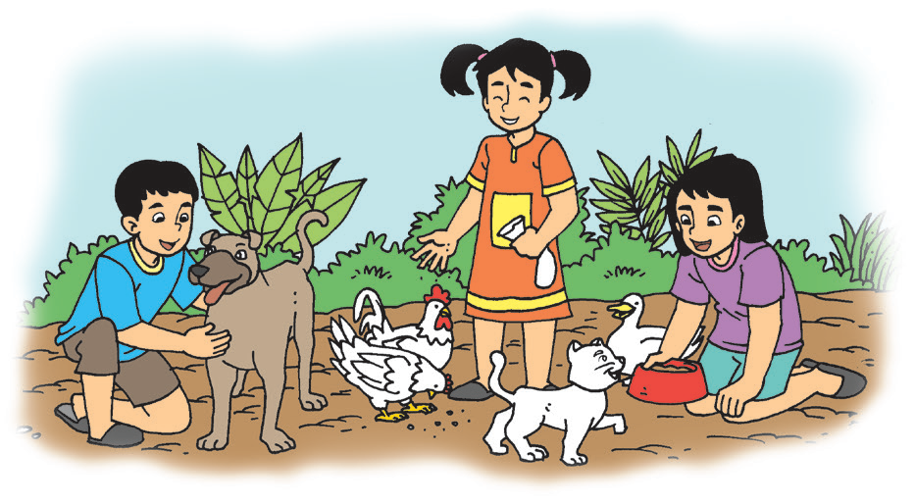
Mga Pang-araw-araw na Gawain ng Pamilya
May mga pamilya ring nagtutulungan sa pag-aalaga ng mga hayop. Isang paraan ito upang magkaroon ng mas maraming pagkain ang pamilya.

Slide 17
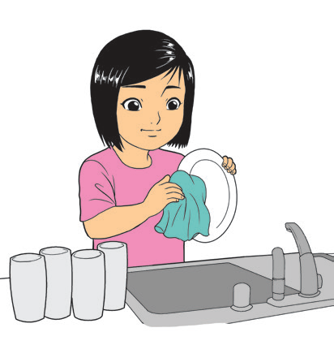
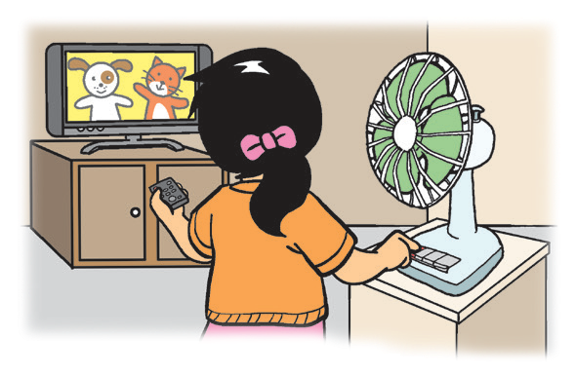
Mga Pang-araw-araw na Gawain ng Pamilya
Gumagawa ng paraan ang mga kasapi ng pamilya para makatipid. Hindi nila inaaksaya ang tubig, koryente, pagkain, at pera upang hindi mahirapan ang kanilang pamilya.

